Slide 1
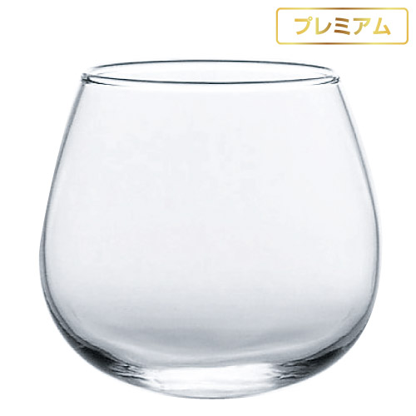
【提案書】
ブラブラタンブラー小
特徴
側面から底まで湾曲しているため、持ち上げた時にも手によく馴染み愛着のわく320ccタンブラー。ウイスキーなどをロックで、香りもじっくり楽しみたい方などにおすすめです。
納期
納期スペース
仕様
素 材：ガラス
サイズ：口径65×高さ80mm
容 量：320cc
お見積
お見積りスペース

